Slide 1
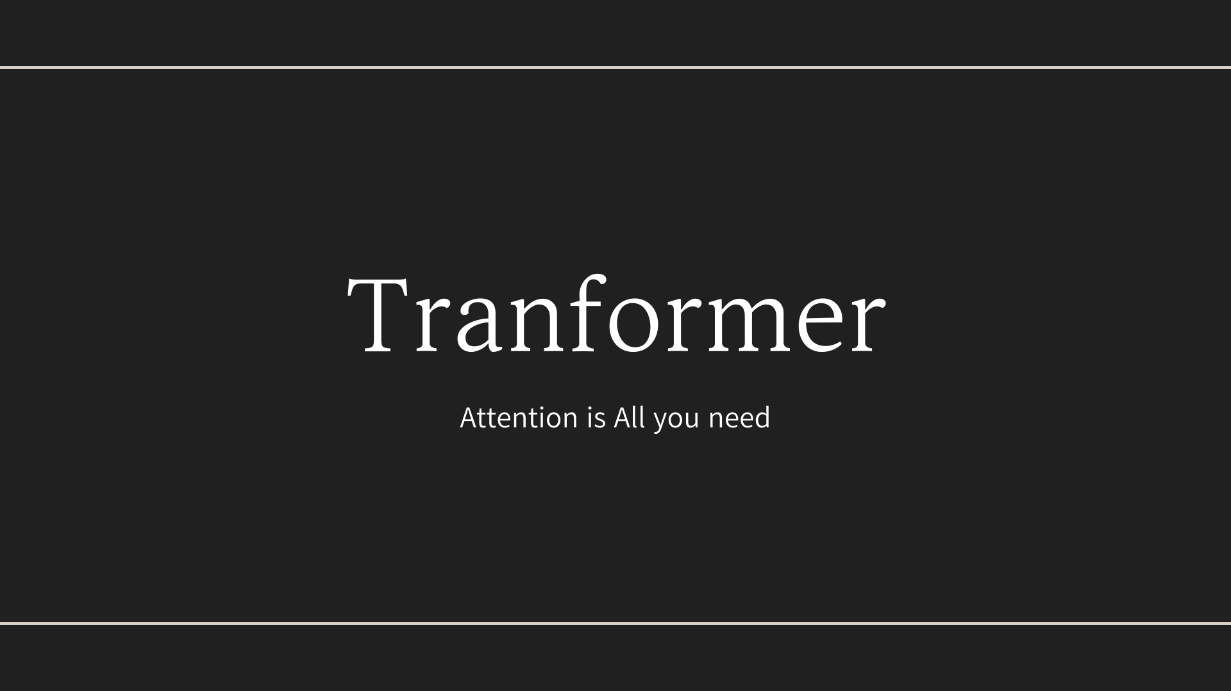

Slide 2
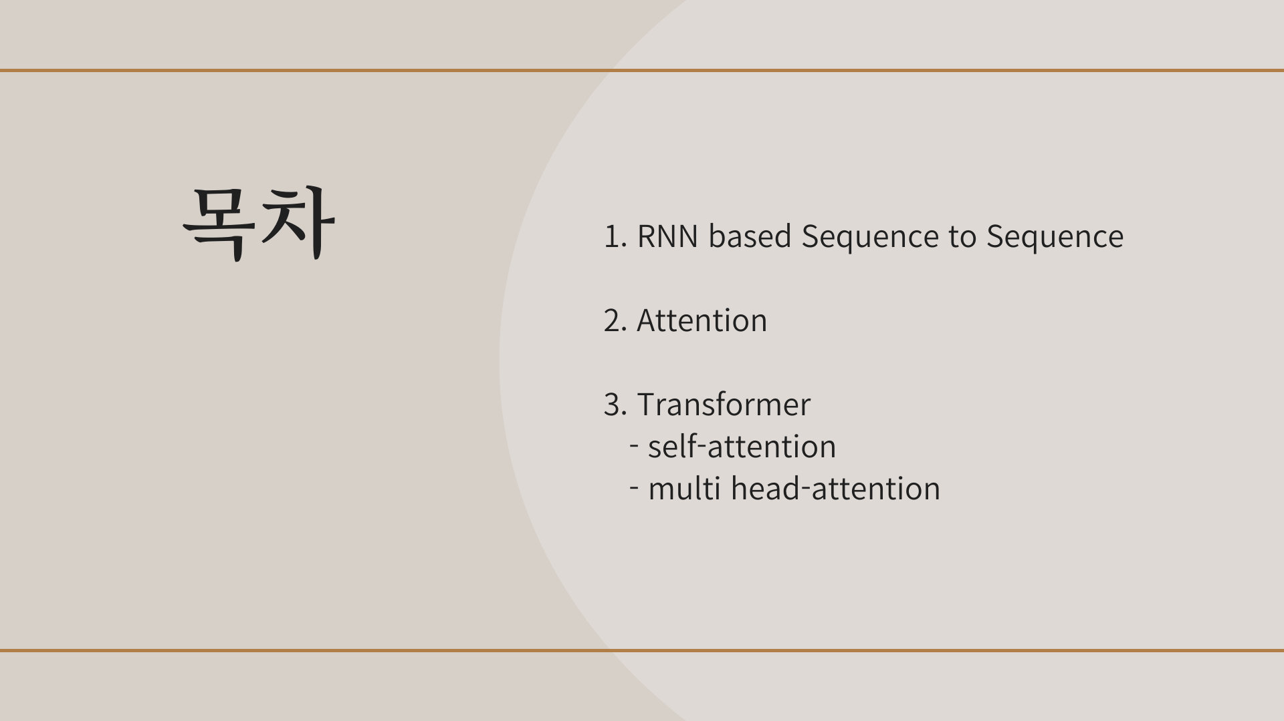

Slide 3
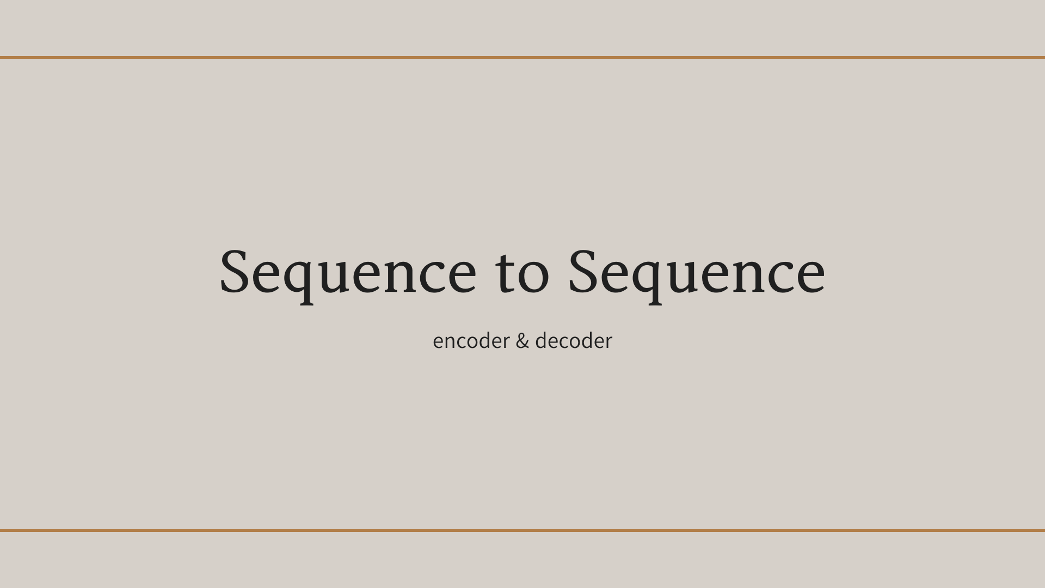

Slide 4
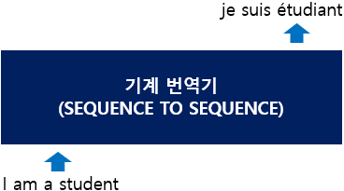

Slide 5
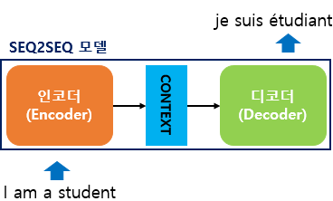

Slide 6
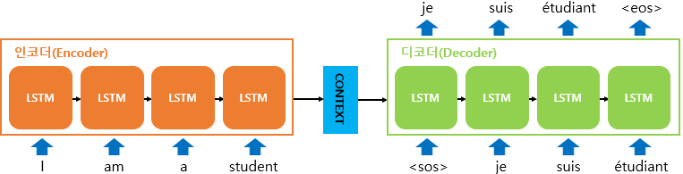

Slide 7
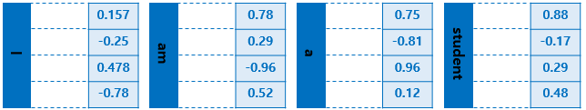
각각의 단어 벡터화 (Embedding)

Slide 8
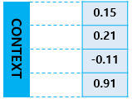
Context Vector
[0.15, 0.21, -0.11, 0.91]

Slide 9
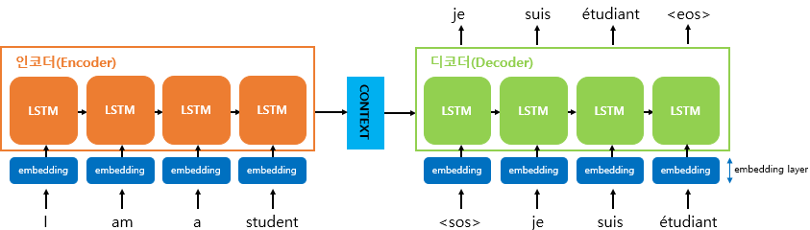

Slide 10
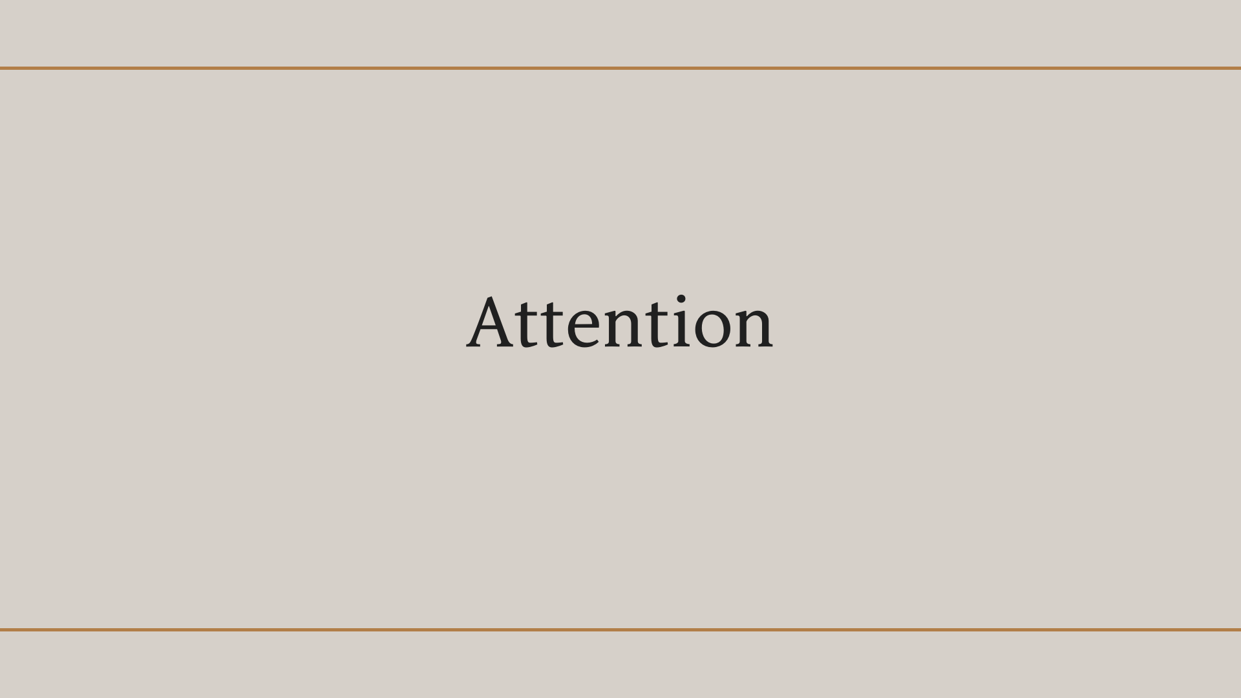
Notes:
.

Slide 11
Nan (난)
nul (널)
Attention mechanism
Choose a subset of input vectors adaptively while decoding the translation
Saranghey
(사랑해)
<START>
<end>
Let’s practice with simple example “I love you”
dh1
Tanh( concat(cv, <start>))
dh2
h1*0.9 + h2*0.0 + h3*0.9
(context vector)
h1*0.9 + h2*0.0 + h3*0.02
(context vector)
cv1
h1*0.9 + h2*0.0 + h3*0.1 (context vector)
0.9
0.0
0.1
Attention weight
0.1
0.0
0.9
0.3
0.3
0.4
0.03
0.95
0.02
s2
s3
Softmax
dh3
s1
FC ( tahn( FC(h1, h2, h3) + FC(dh2) ) )
FC ( tahn( FC(h1, h2, h3) + FC(dh1) ) )
FC ( tahn( FC(h1, h2, h3) + FC(dh3) ) )
FC ( tahn( FC(h1, h2, h3) + FC(dh3) ) )
h1
h2
h3
h3
I
LOVE
YOU

Slide 12
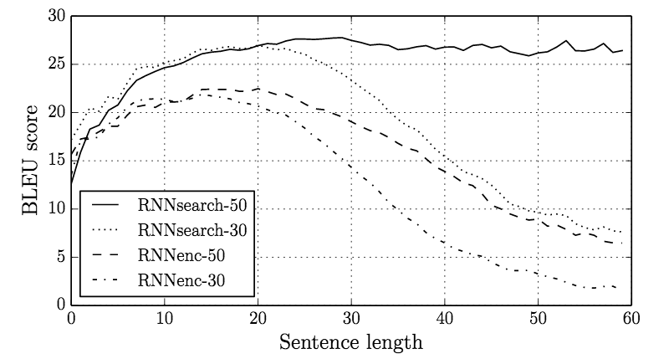

Slide 13
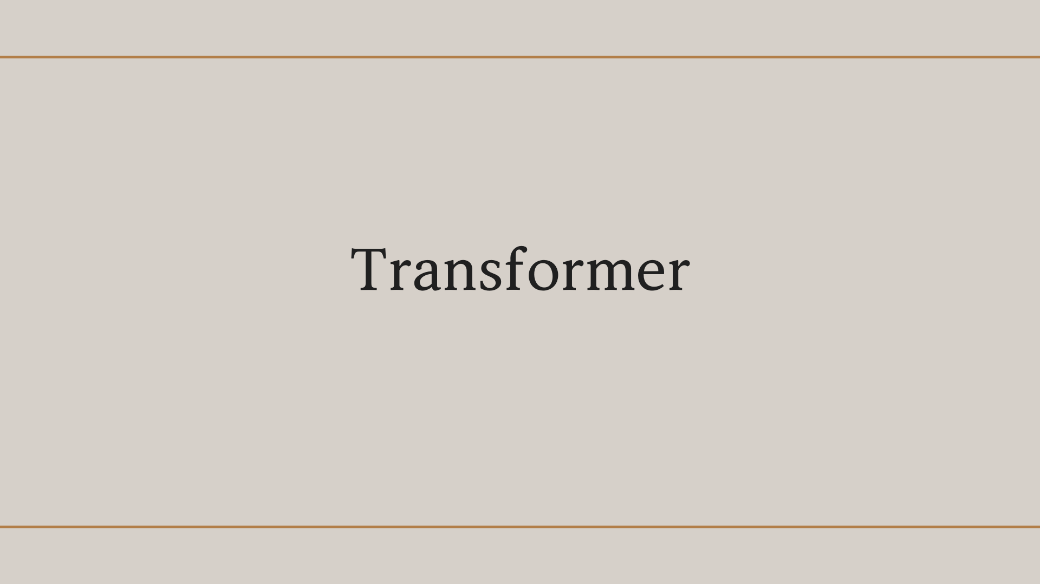

Slide 14


Slide 15
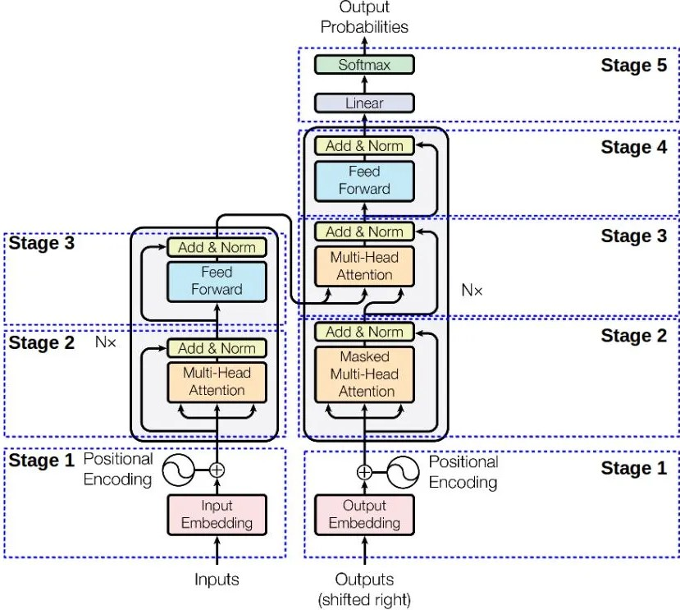

Slide 16
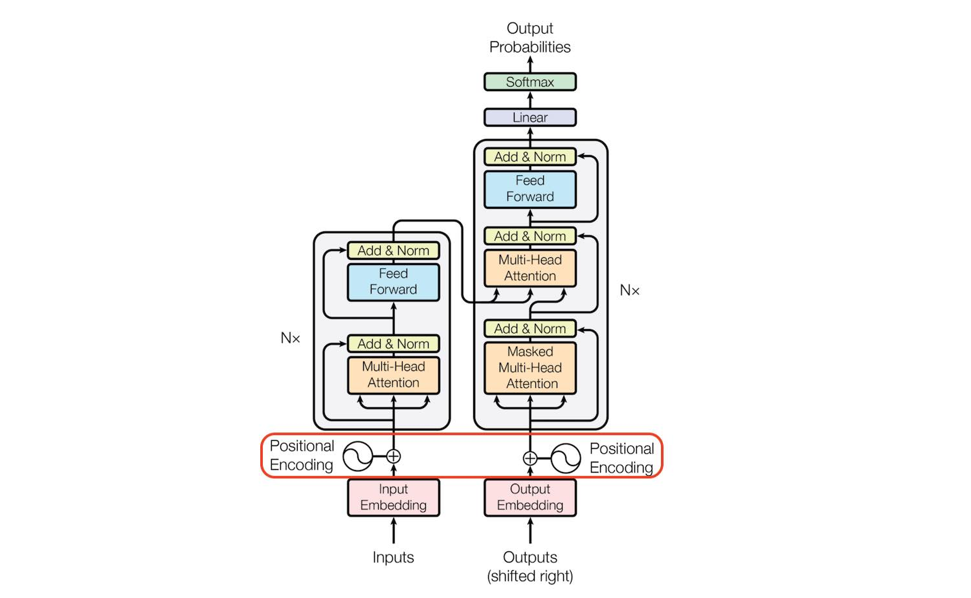
RNN을 대신하여
위치정보를 준다

Slide 18
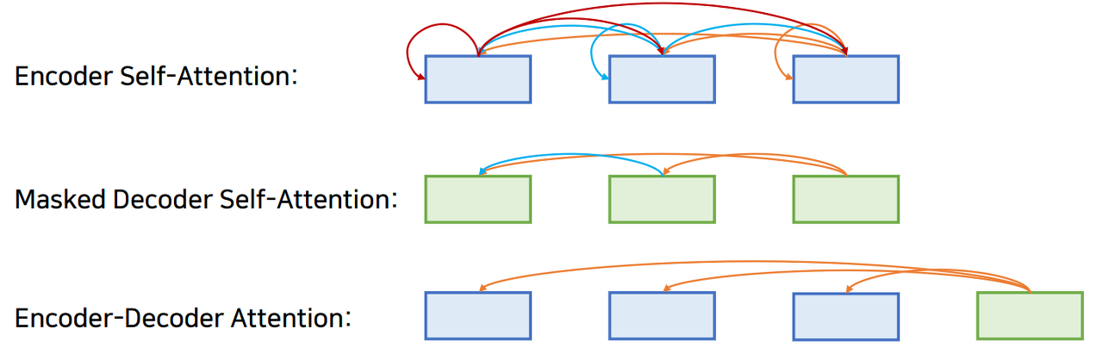

Slide 19
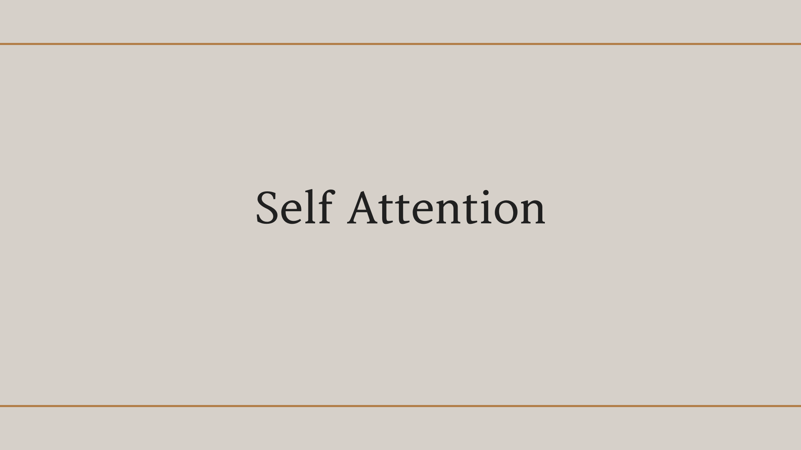

Slide 20
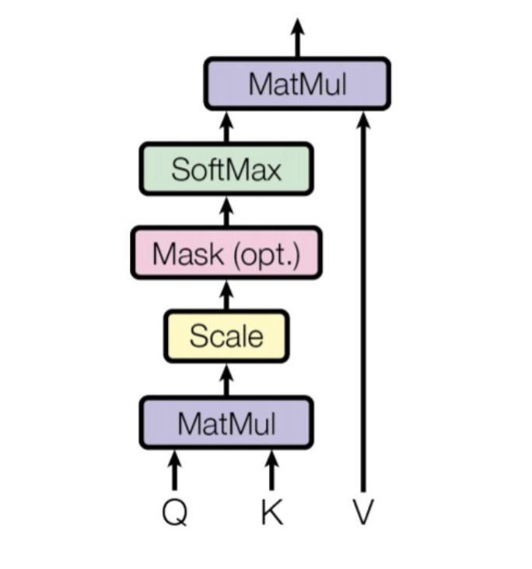
Query : 주가 되는 단어의 집합
Key : 정보를 제공하는 단어들의 집합
Value : key에 대한 의미적 결과

Slide 21


Slide 22
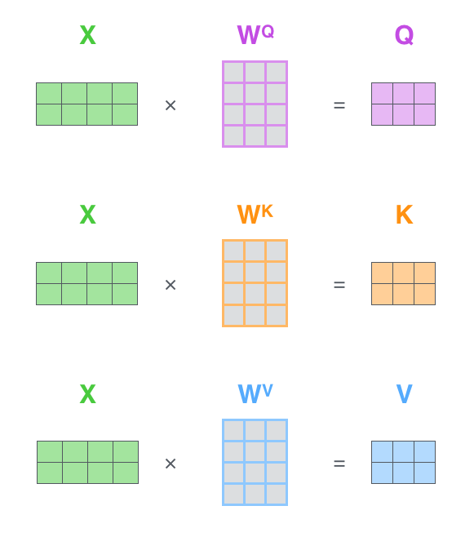

Slide 23
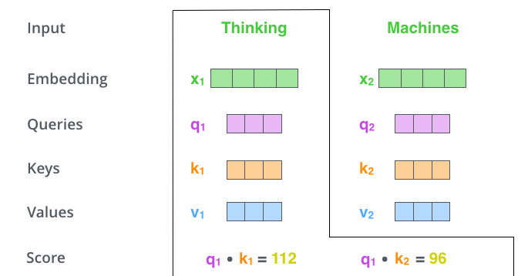

Slide 24
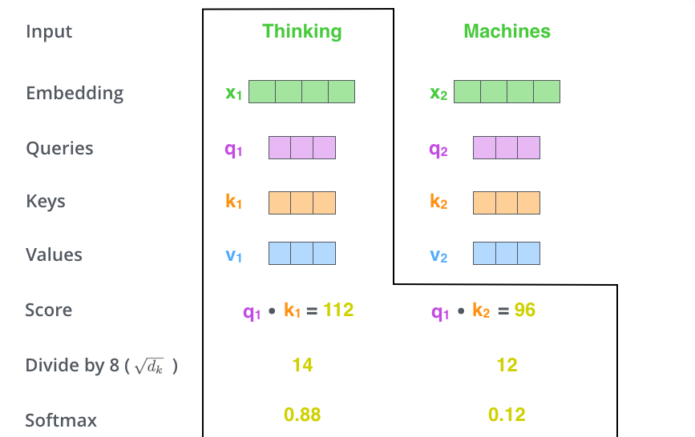

Slide 25


Slide 26


Slide 27
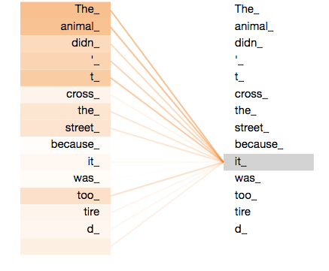
Attention layer를 거쳐서 나온 It에
해당하는 벡터는 문맥 속에서
It이 가진 의미의 벡터가 된다!

Slide 28
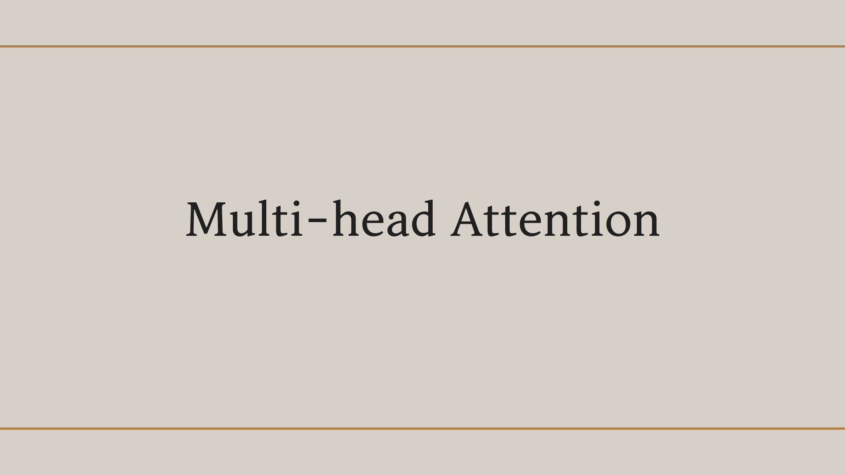

Slide 29
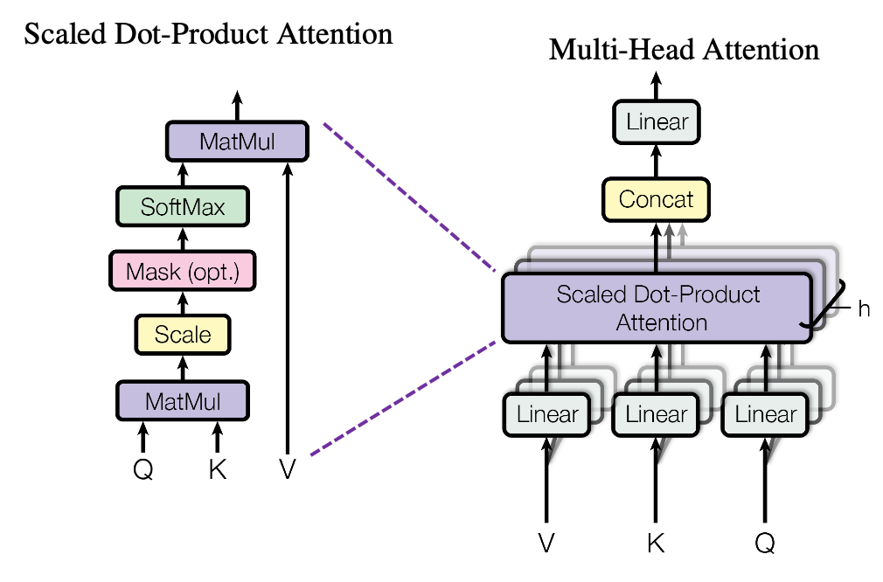

Slide 30
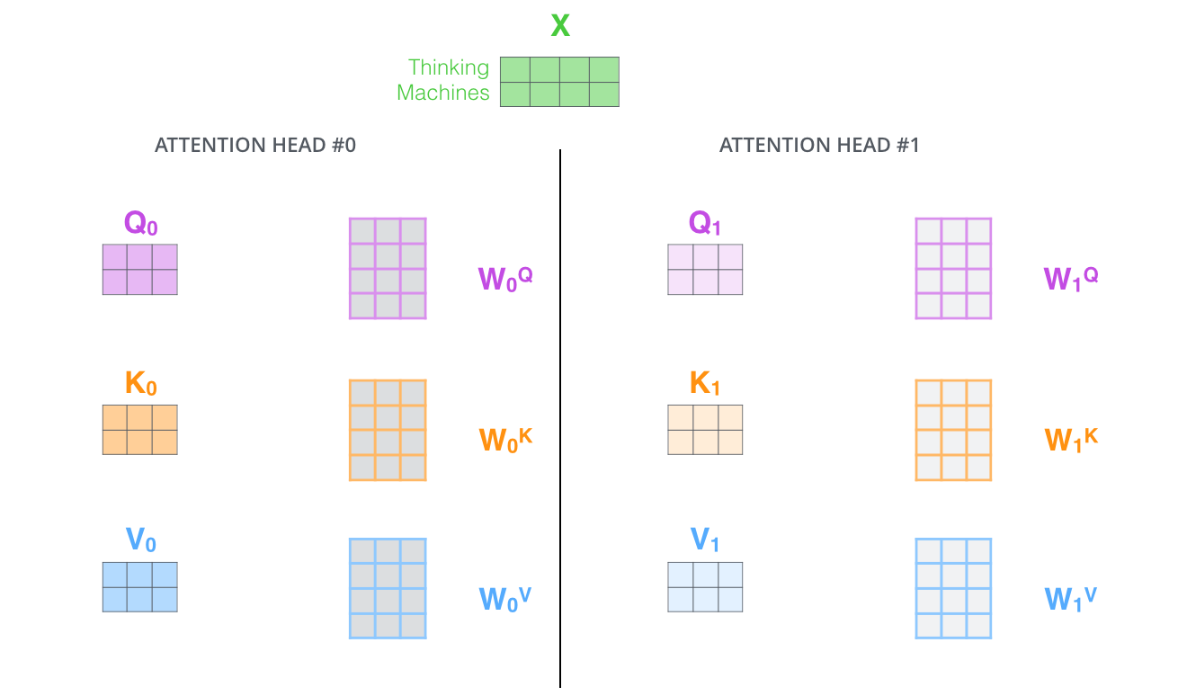

Slide 31
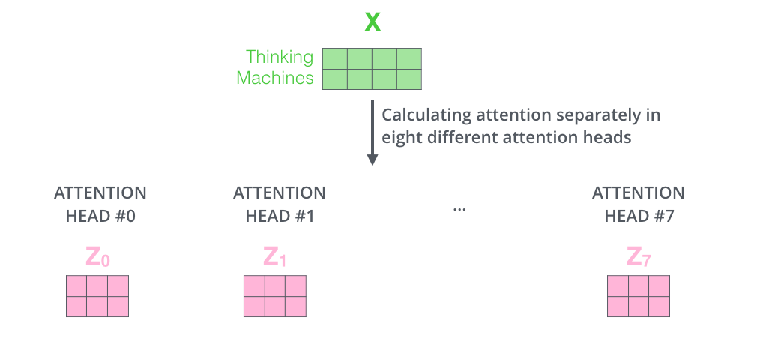

Slide 32
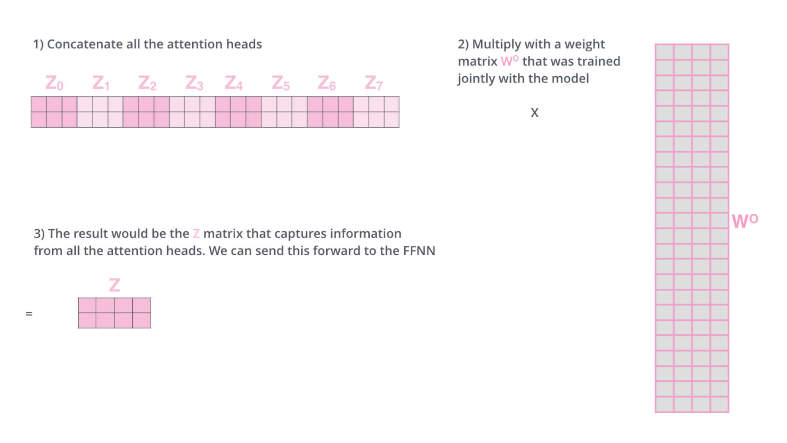

Slide 33

33

Slide 34
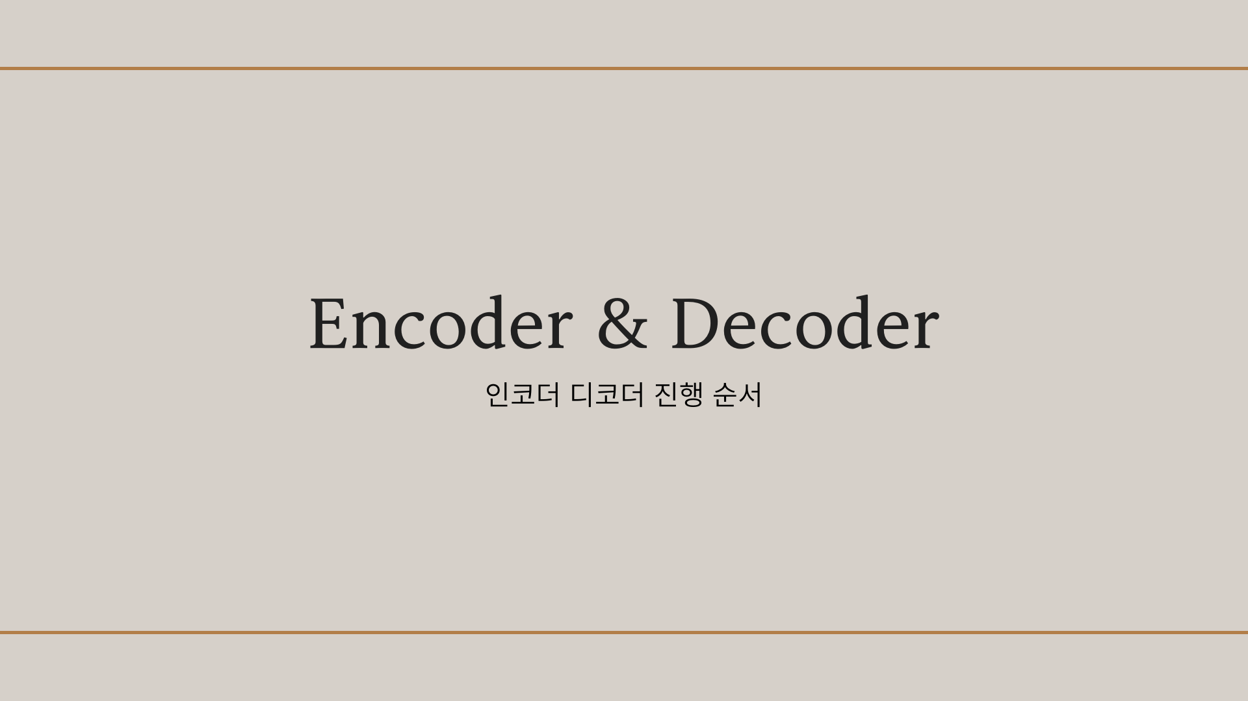

Slide 35
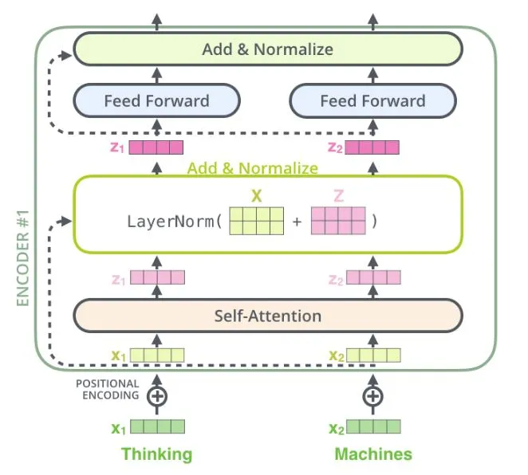

Slide 36


Slide 37
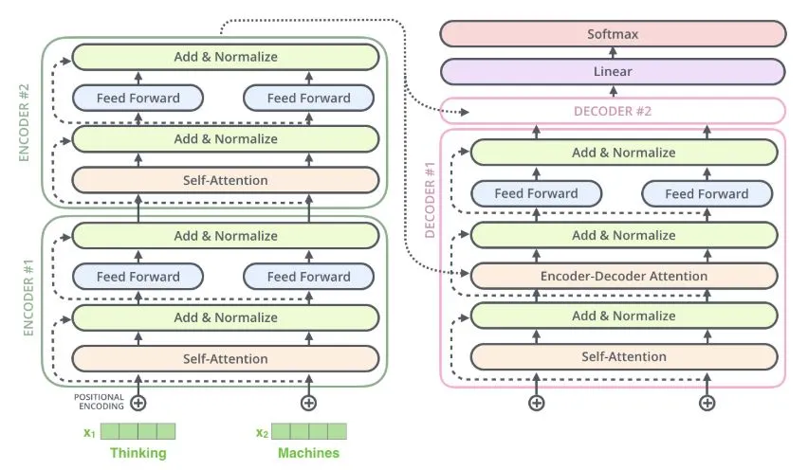

Slide 39


Slide 40


Slide 41
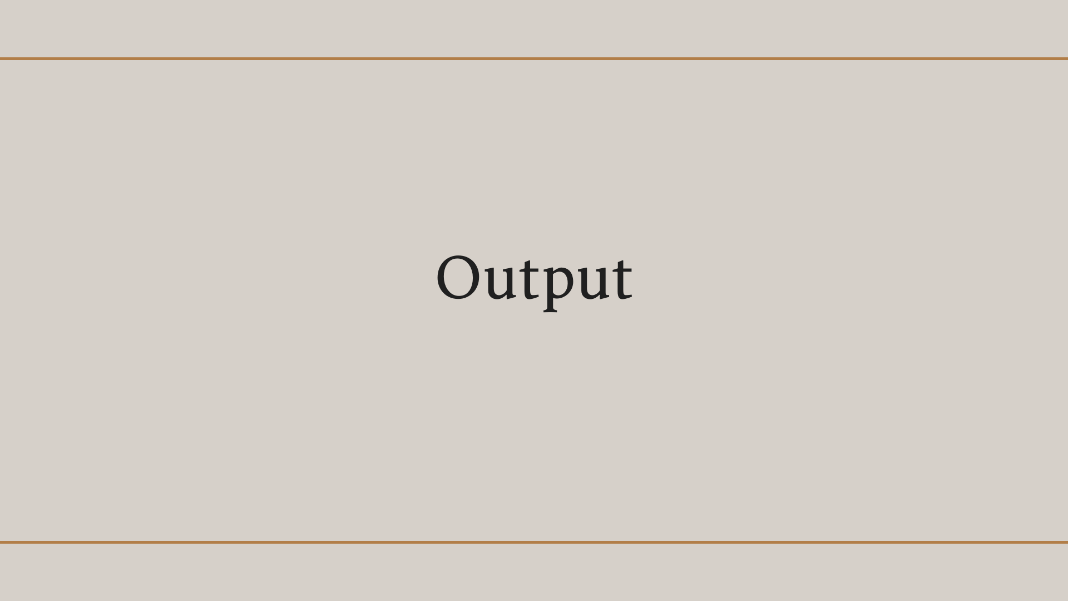

Slide 42
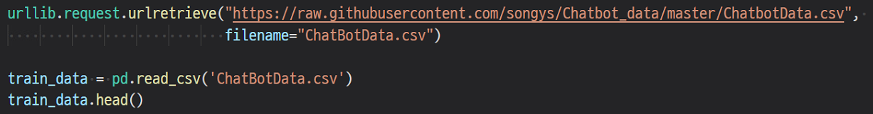
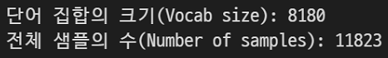
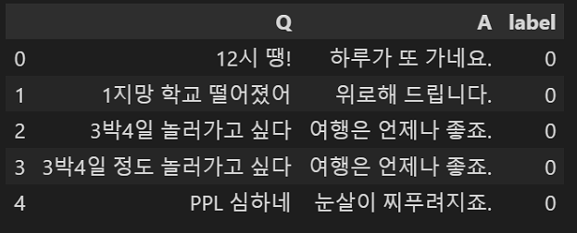
1. 데이터 수집

Slide 43
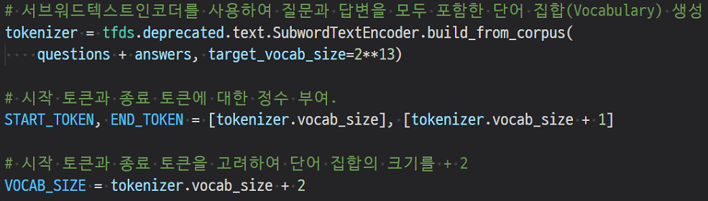
2. Vocab 생성

Slide 44
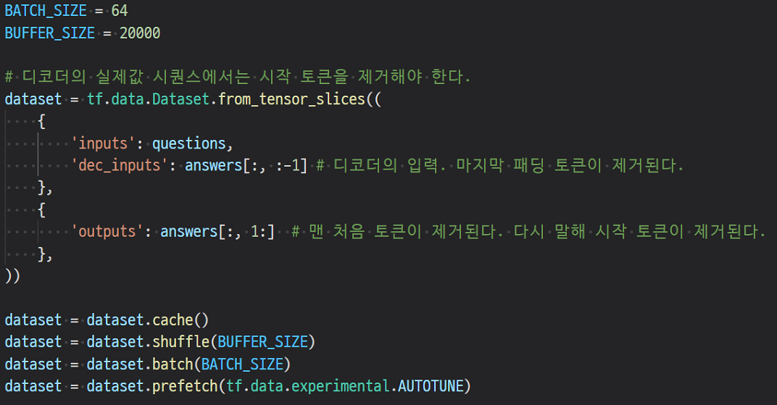
3. Batch 크기로 데이터 묶기

Slide 45
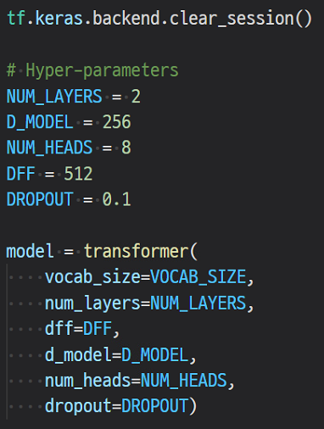
4. 모델 구성

Slide 46
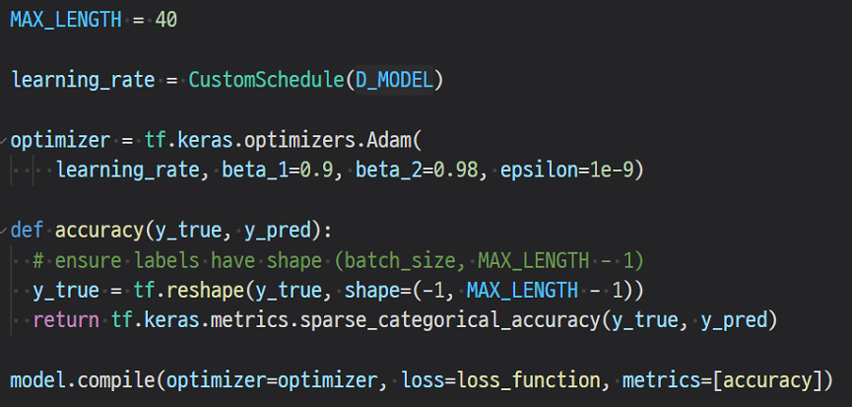
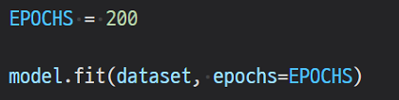
5. 컴파일, 훈련

Slide 47
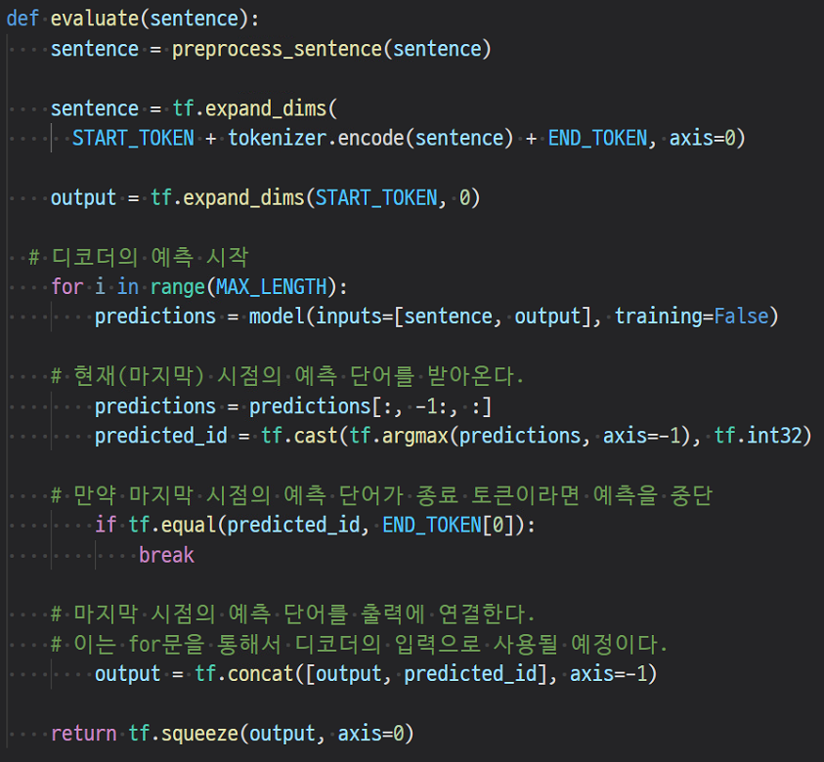
6. 평가 함수 정의

Slide 48
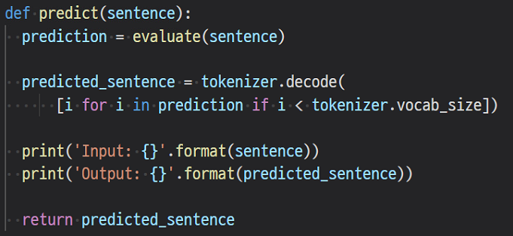
7. 예측 함수 정의

Slide 49
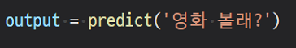
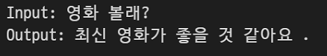
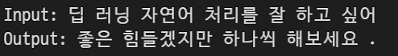
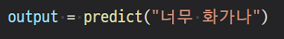
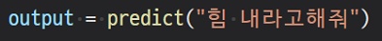
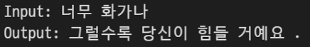
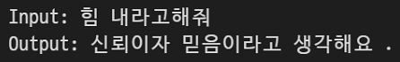
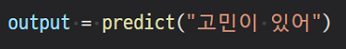
OUTPUT
GOOD!
BAD!

Slide 50
